Slide 1
স্বাগতম

Slide 2
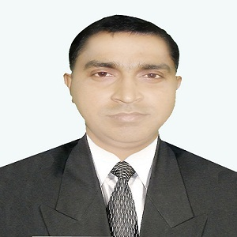
শিক্ষক পরিচিতিঃ
পল্লব কুমার গোস্বামী
সহকারি শিক্ষক,
শাহানুর সরকারি প্রাথমিক বিদ্যালয়, ভাঙ্গুরা, পাবনা।
মোবাঃ ১৭১৩-৬৮২৪৯১
ই-মেইলঃ pallab79.goswami@gmail.com

Slide 3
বিষয়ঃগণিত, শ্রেণিঃ ৫ম
পাঠের শিরোনাম
ক্যালকুলেটর ও কম্পিউটার

Slide 4
শিখনফল
৩0.২.১ কম্পিউটার সম্পর্কে জানবে এবং এর বিভিন্ন অংশ চিহ্নিত করতে পারবে ।

Slide 5
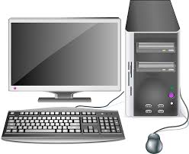

Slide 6
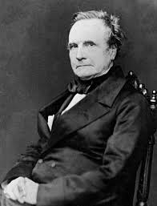
কম্পিউটারের জনক ।
চার্লস ব্যাবেজ

Slide 7
কম্পিউটারের বিভিন্ন অংশ

Slide 8
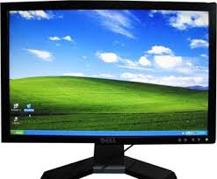
এটি একটি আউটপুট ডিভাইস ।
মনিটর

Slide 9
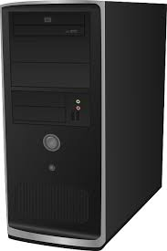
কম্পিউটারের নির্দেশাবলী পালন করে থাকে ।
প্রসেসর

Slide 10
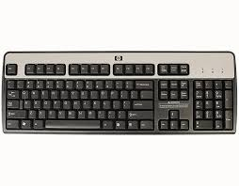
কী-বোর্ড
মাউস
এগুলো একটি ইনপুট ডিভাইস ।

Slide 11
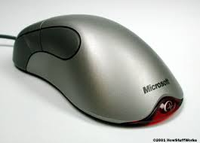
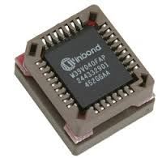
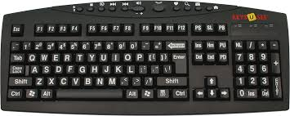
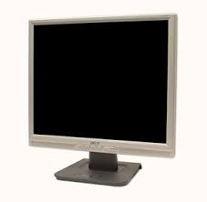
ইনপুট ডিভাইস
মেমোরি
কম্পিউটার
আউটপুট ডিভাইস
প্রসেসর

Slide 12
সফটওয়্যার
কম্পিউটার একা কোন কাজ করতে পারে না ,একে নির্দেশ দেয়ার প্রয়োজন হয়।এই নির্দেশগুলোকে বলা হয় সফটওয়্যার ।

Slide 13
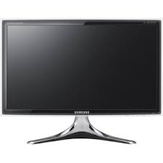
দলে আলোচনা করে কম্পিউটারের অংশগুলোর নাম লিখ ।

Slide 14
গনিত বইয়ের 1৫৪ পাতা বের করে কম্পিউটারের বিভিন্ন অংশ পাঠের সাথে সমন্বয় করব ।

Slide 15
কম্পিউটারের বিভিন্ন অংশের নাম লিখ ।
কম্পিউটারের ইনপুট ডিভাইস কী কী ?
কম্পিউটারের আউটপুট ডিভাইস কী কী ?

Slide 16
পারগ শিক্ষার্থীদের দ্বারা অথবা নিজে অপারগ শিক্ষার্থীদের নিরাময় মূলক ব্যবস্থা নিব ।

Slide 17
ধন্যবাদ

